Slide 1
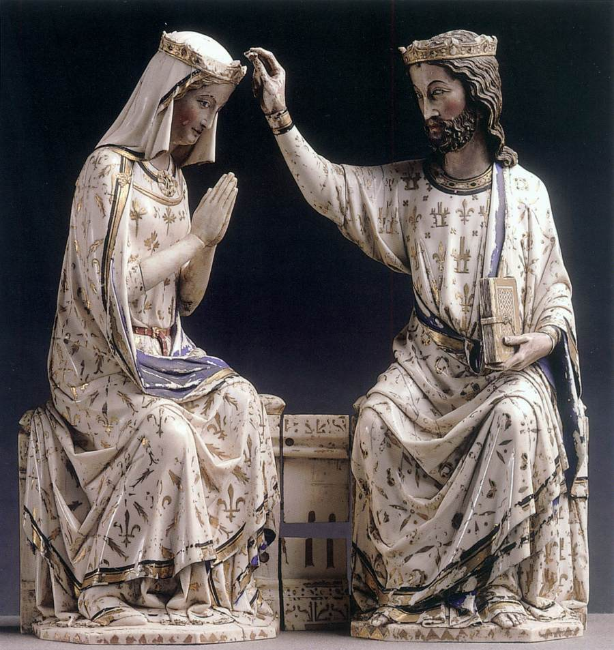
Parigi, Musée du Louvre

Slide 2
Firenze, Museo Nazionale del Bargello

Slide 3
Annecy (Savoia), Musées d’Annecy
(dall’abbazia di Tamié)

Slide 4
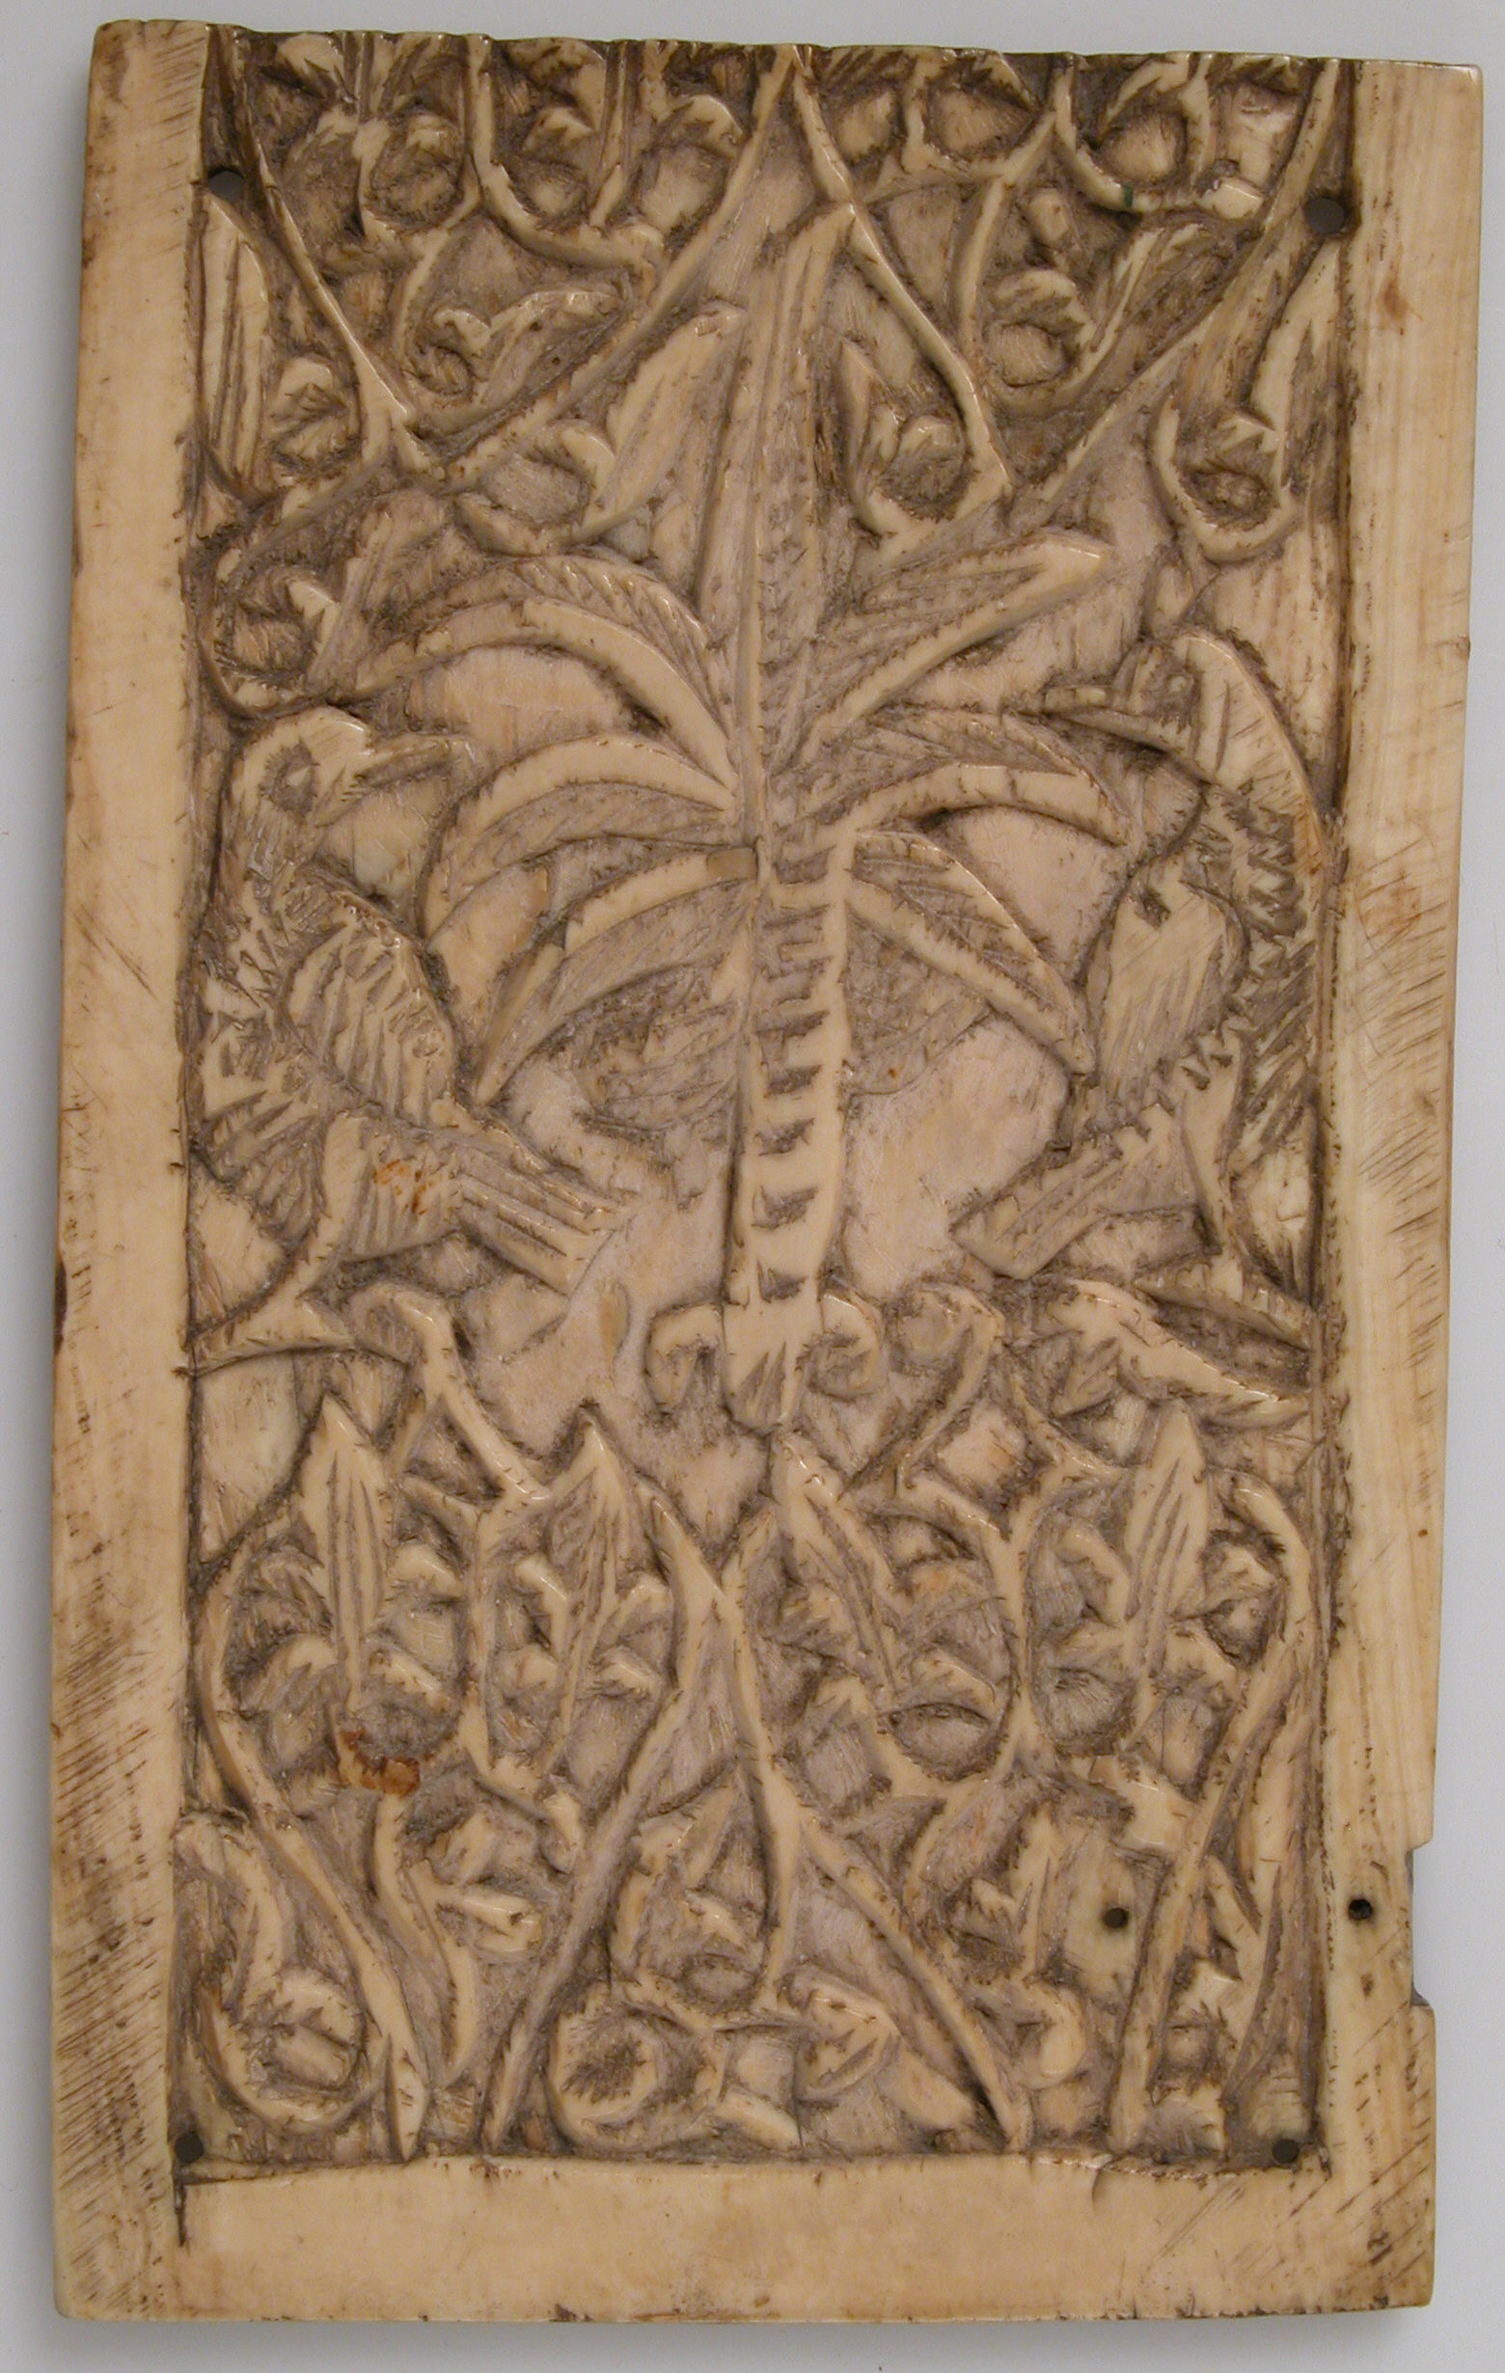
New York,
The Metropolitan
Museum of Art

Slide 6
